Slide 1
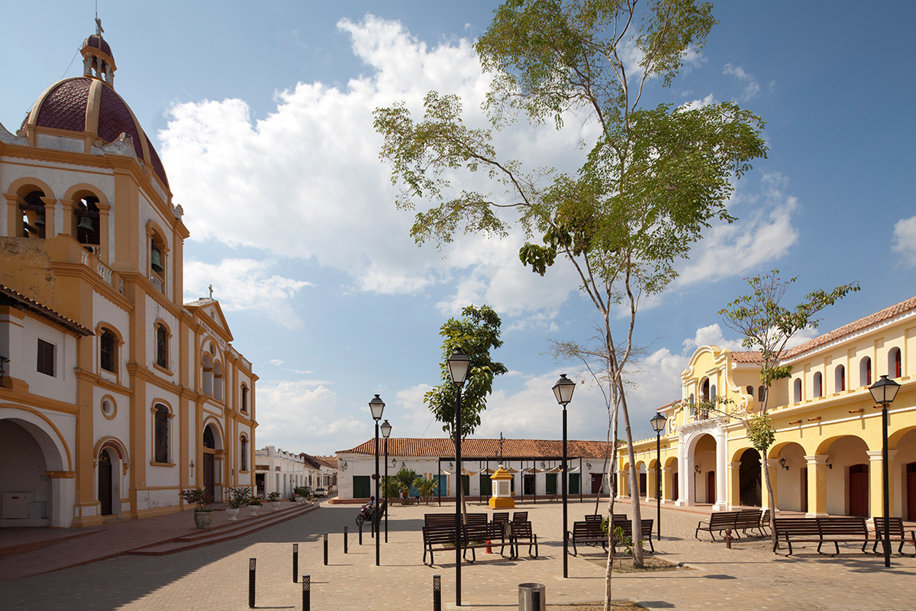
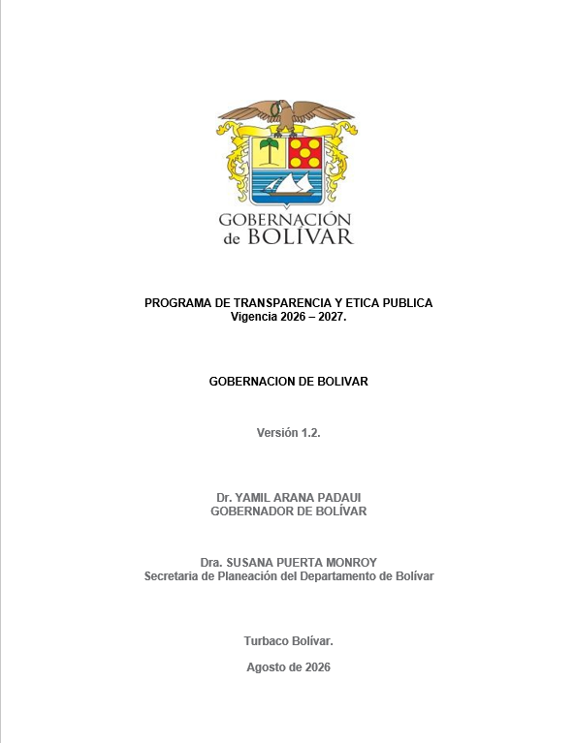


Secretaria de Planeación
PROGRAMA DE TRANSPARENCIA Y ETICA PUBLICA, Vigencia 2026 - 2027: Versión 1.2.

Slide 2
PROGRAMA DE TRANSPARENCIA Y ÉTICA PÚBLICA, Vigencia 2026-2027:
Antecedentes normativos.
LEGISLACIÓN ANTERIOR
LEGISLACIÓN ACTUAL
Ley 1474 de 2011:
“Artículo 73. Plan Anticorrupción y de Atención al Ciudadano. Cada entidad del orden nacional, departamental y municipal deberá elaborar anualmente una estrategia de lucha contra la corrupción y de atención al ciudadano. Dicha estrategia contemplará, entre otras cosas, el mapa de riesgos de corrupción en la respectiva entidad, las medidas concretas para mitigar esos riesgos, las estrategias antitrámites y los mecanismos para mejorar la atención al ciudadano.”
2) Decreto 2641 de 2012, “Por el cual se reglamenta los artículos 73 y 76 de la Ley 1474 de 2011”:
“Artículo 7. Las entidades del orden nacional, departamental y municipal deberán publicar en un medio de fácil acceso al ciudadano su Plan Anticorrupción y de Atención al Ciudadano a más tardar el 31 de enero de cada año.”
Ley 2195 de 2022, “Por medio de la cual se adoptan medidas en materia de transparencia, prevención y lucha contra la corrupción y se dictan otras disposiciones”, articulo 31 modifico el artículo 73 de la ley 1474 de 2011 .
  ”Parágrafo 2. Las entidades del orden territorial contarán con el término máximo de dos (2) años y las entidades del orden nacional con un (1) año para adoptar Programa de Transparencia y Ética Pública.”
Decreto 1122 de 2024 del DAPRE, “Por el cual se reglamenta el artículo 73 de la Ley 1474 de 2011, modificado por el artículo 31 de la Ley 2195 de 2022, en lo relacionado con los Programas de Transparencia y Ética Pública”.

Slide 3
PROGRAMA DE TRANSPARENCIA Y ÉTICA PÚBLICA, Vigencia 2026-2027:
Antecedentes normativos.
LEGISLACIÓN ACTUAL
Decreto 1122 de 2024 del DAPRE, “Por el cual se reglamenta el artículo 73 de la Ley 1474 de 2011, modificado por el artículo 31 de la Ley 2195 de 2022, en lo relacionado con los Programas de Transparencia y Ética Pública”, artículo 2 parágrafo 5:
“Artículo 2. Adiciónese el Capítulo 4 al Título 4 de la Parte 1 del Libro 2 del Decreto 1081 de 2015, Decreto Reglamentario Único del Sector Presidencia de la República, en los siguientes términos:
Artículo 2.1.4.4.1.2. Metodología y estructura de los Programas de Transparencia y Ética Pública.
Parágrafo 5. Las modificaciones hechas al Anexo Técnico aplicarán en los plazos señalados en el parágrafo 2 del artículo 73 de la Ley 1474 de 2011. Esto es, las entidades del orden nacional tendrán hasta un (1) año para incorporar cualquier modificación y las entidades del orden territorial hasta (2) años.”
Artículo 4. Vigencia. El presente Decreto rige a partir de su publicación regula de manera y integral lo relacionado con los Programas de Transparencia Ética Pública. En consecuencia, y se derogan tácitamente las normas reglamentarias relacionadas con el Plan Anticorrupción Atención al Ciudadano que sean incompatibles y, de forma expresa, los artículos 2.1.4.1, 2.1.4.2, 2.1.4.3, 2.1.4.4, 2.1.4.5, 2.1.4.6, 2.1.4.7, 2.1.4.8 y 2.1.4.9 del Decreto 1081 de 2015.

Slide 4
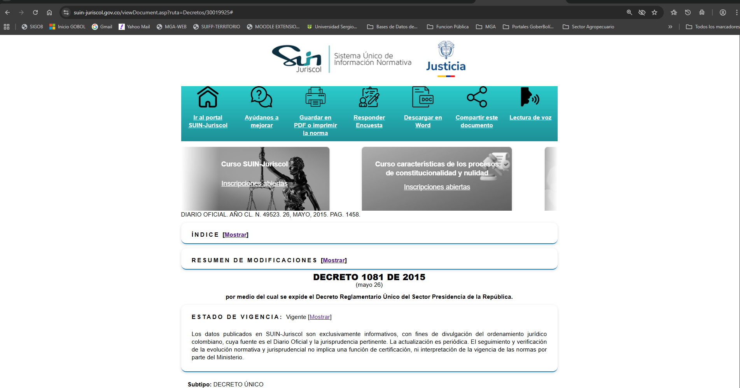
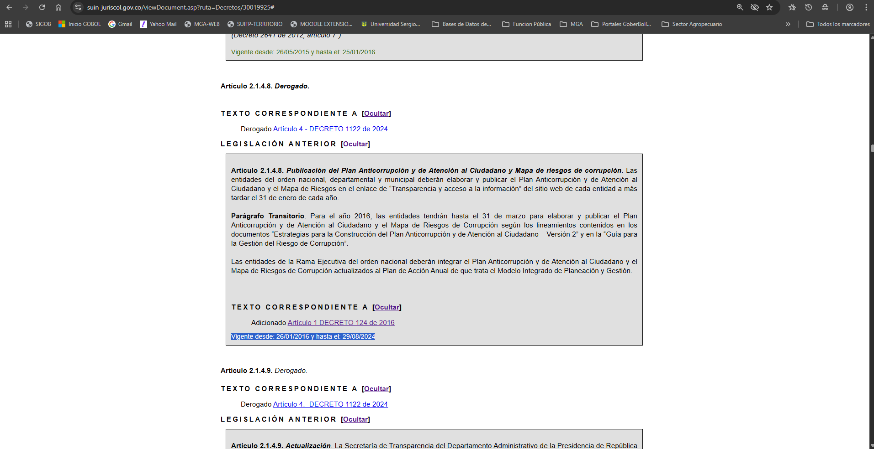
PROGRAMA DE TRANSPARENCIA Y ÉTICA PÚBLICA, Vigencia 2026-2027:
Antecedentes normativos.
LEGISLACIÓN ACTUAL
Decreto 1122 del 30 de agosto de 2024, artículo 4. Vigencia. El presente Decreto rige a partir de su publicación regula de manera y integral lo relacionado con los Programas de Transparencia Ética Pública. En consecuencia, y se derogan tácitamente las normas reglamentarias relacionadas con el Plan Anticorrupción Atención al Ciudadano que sean incompatibles y, de forma expresa, los artículos 2.1.4.1, 2.1.4.2, 2.1.4.3, 2.1.4.4, 2.1.4.5, 2.1.4.6, 2.1.4.7, 2.1.4.8 y 2.1.4.9 del Decreto 1081 de 2015.

Slide 5
PROGRAMA DE TRANSPARENCIA Y ÉTICA PÚBLICA, Vigencia 2026-2027:
Antecedentes normativos.
Estructura de los Programas de Transparencia y Ética Publica conforme al anexo técnico del Decreto 1122 de 2024 del DAPRE.
COMPONENTE TRANSVERSAL.
Conformado por los siguientes temáticas:
Declaración
Objetivo
Alcance
Planeación.
Supervisión, Monitoreo y Administración.
Reportes.
Comunicación.
Auditoria y mejora.
COMPONENTE PROGRAMATICO.
Conformado por las siguientes temáticas y acciones estratégicas:
Temática: Administración de Riesgos.
  Acción estratégica: Gestión de riesgos para la integridad pública.
  Acción estratégica: Gestión de riesgos de LA/FT/FP.
  Acción estratégica: Debida diligencia.
Temática: Redes y articulación.
  Acción estratégica: Redes internas.
  Acción estratégica: Redes externas.
Temática: Modelo de Estado Abierto.
  Acción estratégica: Acceso a la información pública y Transparencia.
  Acción estratégica: Integridad pública y cultura de la legalidad.
  Acción estratégica: Dialogo y corresponsabilidad.
Temática: Iniciativas adicionales.

Slide 6
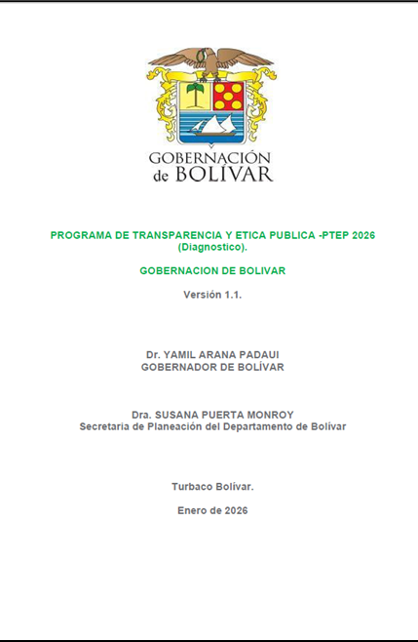
PROGRAMA DE TRANSPARENCIA Y ÉTICA PÚBLICA, Vigencia 2026-2027:
Antecedentes.
PTEP Publicado en enero de 2026.
Resultado del proceso de formulación del DT durante la vigencia 2025.
Subsanación de las observaciones del informe de auditoria realizado por la Oficina de Control Interno al documento técnico del PTEP vigencia 2025, entre las cuales se encuentran:
Incorpora una Declaración Institucional explicita del compromiso del Gobernador y los funcionarios de la entidad.
Los objetivos están redactados bajo el esquema SMART, siendo medibles y con plazos específicos.
Incorpora un Plan de ejecución y Monitoreo.
Entre otras.
Fuente: https://www.bolivar.gov.co/archivos/?p=Transparencia%2Fplanes-anticorrupcion%2F2026

Slide 7
PROGRAMA DE TRANSPARENCIA Y ÉTICA PÚBLICA, Vigencia 2026-2027:
Contenido del PTEP.
DECLARACIÓN INSTITUCIONAL.
“La Gobernación de Bolívar, en su firme compromiso de devolverle a los bolivarenses el amor por su tierra y de fortalecer y transformar sus instituciones en un marco regido por la honestidad, el respeto, el compromiso, la diligencia, la justicia, la ética pública y la transparencia como valores que generan confianza en la ciudadanía; por medio de este documento ratifica su obligación de construir un Bolívar Mejor.
Para lo anterior, la Gobernación de Bolívar junto a todos sus funcionarios han adoptado una Política de Integridad cuyo objetivo es la consolidación de una cultura institucional basada en la ética, la transparencia y la integridad que promueve el compromiso de todos sus servidores con los valores del Código de Integridad del Servicio Público adoptados, la lucha contra la corrupción y el fortalecimiento de la confianza ciudadana.”

Slide 8
PROGRAMA DE TRANSPARENCIA Y ÉTICA PÚBLICA, Vigencia 2026-2027:
Contenido del PTEP.
OBJETIVOS DEL PROGRAMA.
Consolidar una cultural institucional basada en la Ética, la Transparencia y la Integridad de todos el personal vinculado a la Gobernación de Bolívar comprometidos con la aplicación de los valores del código de integridad, la lucha contra la corrupción y el fortalecimiento de la confianza de la ciudadanía.
Control de Riesgos:
Identificar, medir y monitorear riesgos de corrupción y de LA/FT/FP.
Canalaes de Denuncia:
Fortalecer y divulgar los medios establecidos como medios seguros, confiables y accesibles.
Redes Internas Y Externas:
Reforzar la prevención de actos de corrupción, la transparencia y la legalidad
Cultura De La Ética, La Transparencia E Integridad :
Promover la Política de Integridad adoptada.
Estado Abierto:
Garantizar la participación ciudadana y el acceso a la información.

Slide 9
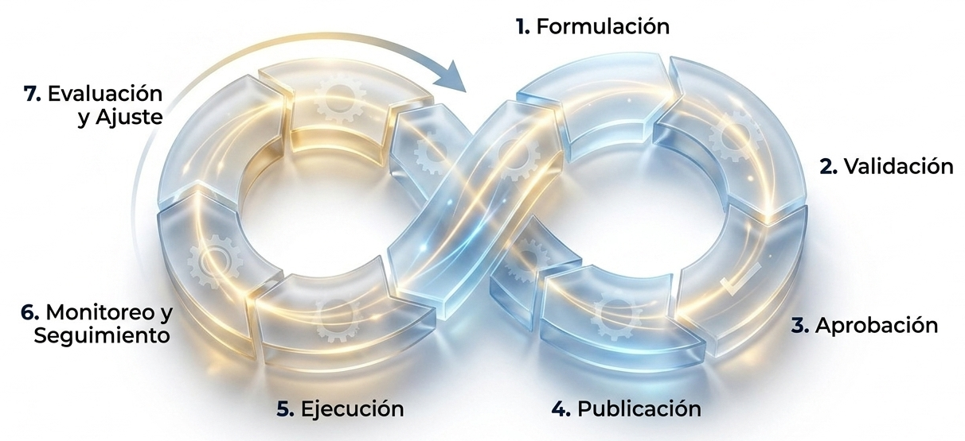
PROGRAMA DE TRANSPARENCIA Y ÉTICA PÚBLICA, Vigencia 2026-2027:
Contenido del PTEP.
4. PLANEACIÓN E IMPLEMENTACIÓN.
Ciclo del PTEP.

Slide 10
PROGRAMA DE TRANSPARENCIA Y ÉTICA PÚBLICA, Vigencia 2026-2027:
Contenido del PTEP.
RESPONSABLES DE LA IMPLEMENTACION DE LOS COMPONENTES Y ACCIONES DEL PTEP.
COMPONENTE/ACCION | DEPENDENCIA RESPONSABLE
ADMINISTRACIÓN DE RIESGOS. Gestión de riesgos para la integridad pública. Gestión de riesgos de LA/FT/FP. Debida Diligencia. | Secretaria de Planeación + Líderes de procesos.
ADMINISTRACIÓN DE RIESGOS. Canales de denuncia. | Secretaria de Planeación + Secretaría Privada - Oficina de Comunicaciones y Prensa + Oficina de Control Interno + Oficina de Control Disciplinario + Dirección de Atención al Ciudadano y Gestión Documental.
REDES E INSTANCIAS DE ARTICULACIÓN. | Secretaria General + Secretaría de Planeación.
MODELO DE ESTADO ABIERTO. Acceso a la información pública. | Secretaría Privada.
MODELO DE ESTADO ABIERTO. Integridad Pública Y Cultura De La Legalidad | Dirección Administrativa de Función Pública + Secretaría Privada - Oficina de Comunicaciones y Prensa + Oficina de Control Interno
MODELO DE ESTADO ABIERTO. Acción Estratégica: Dialogo Y Corresponsabilidad | Secretaría Privada - Oficina Asesora de Comunicaciones y Prensa + Secretaría de Planeación + Secretaría de Planeación.
INICIATIVAS ADICIONALES. Proceso De Racionalización De Tramites. | Secretaría de Salud + Secretaría de Educación + Secretaría de Hacienda + Secretaría de Planeación.
MONITOREO, ADMINISTRACIÓN Y SUPERVISIÓN DEL PTEP. | Lideres de Procesos + Secretaría de Planeación + Oficina de Control Interno + Comité Institucional de Gestión y Desempeño.
INSTRUMENTOS DE REPORTE | Secretaría de Planeación + Oficina de Control Interno.
FORMACIÓN Y SENSIBILIZACIÓN | Dirección de Función Pública + Secretaría de Planeación
ESTRATEGIA DE COMUNICACIÓN Y DIVULGACIÓN | Secretaría Privada - Oficina de Comunicaciones y Prensa + Secretaría de TIC + Secretaría de Planeación.
AUDITORIA Y MEJORA | Oficina de Control Interno + Comité Institucional de Gestión y Desempeño + Secretaria de Planeación.

Slide 11
PROGRAMA DE TRANSPARENCIA Y ÉTICA PÚBLICA, Vigencia 2026-2027:
Contenido del PTEP.
INSTRUMENTOS DE REPORTE.
ACCIÓN | PERIODICIDAD | RESPONSABLE
Informes de Avances del Plan de Ejecución y Monitoreo | Cada 3 meses. | Primera línea de defensa – Todas las dependencias.
Informes de Seguimiento y Evaluación. | Cada 4 meses. | Tercera línea de Defensa – Oficina de Control Interno.
Informe de Seguimiento y Monitoreo de Avances. | Cada 6 meses. | Segunda Línea de Defensa - Secretaria de Planeación.
Informe de Evaluación | Anual | Segunda Línea de Defensa - Secretaría de Planeación
Informe de Auditoria | Cada 2 años | Tercera línea de Defensa – Oficina de Control Interno.

Slide 12
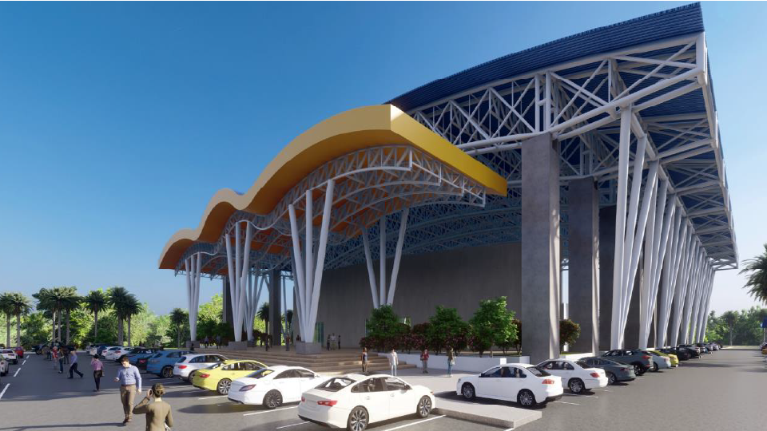

GRACIAS

